Slide 1
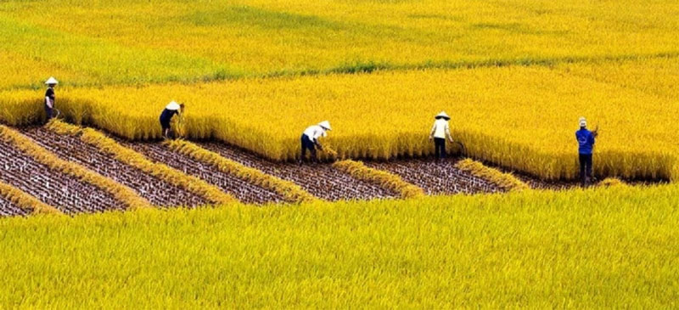
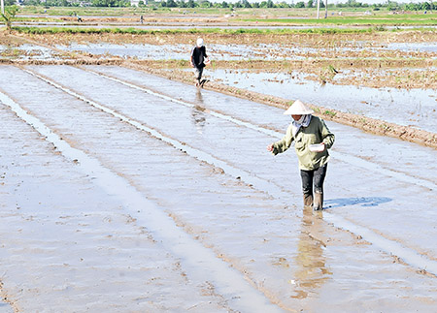
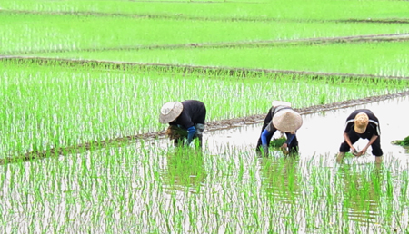
Thứ……ngày…..tháng…..năm…….
TIẾNG VIỆT
BÀI 18: BẬN
Vào mùa: bước vào thời gian gieo hạt, cấy lúa hoặc gặt hái.

